Slide 1
FPGA时序逻辑
王安然

Slide 2
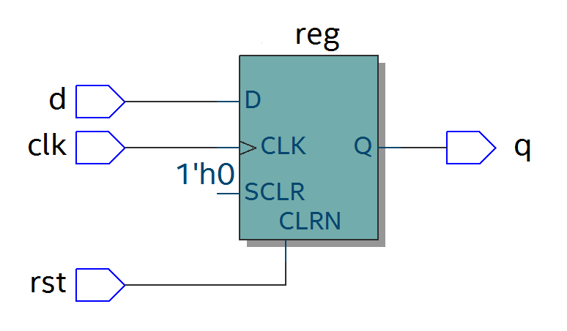
寄存器
module register
(
input clk,
input rst,
input d,
output reg q
);
always @(posedge clk or posedge rst)
if(rst) q = 1'b0;
else q = d;
endmodule

Slide 3
不同数据类型比较
①用assign声明语句
如：assign c = a&b；
这种方法很简单，只需要写一个assign，后面再加一个方程式即可，例子描述了一个与门。
②用always块
如：always@（posedge clk）
c <= a&b；
例子描述了一个与门，但是只有在clk上升沿（posedge）时候a与b才会进行与。
再次强调！！

Slide 4
不同数据类型比较
clk
a
b
assign c
always c

Slide 5
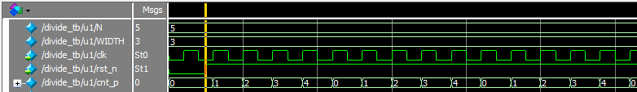
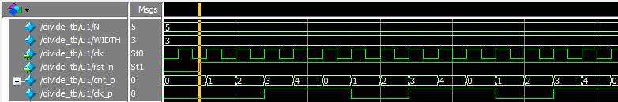
整数分频
parameter WIDTH = 3
parameter N = 5
分频电路在FPGA设计中实用频次较高，主要使用计数分频的方法实现
always @(posedge clk or negedge rst_n)
begin
if(!rst_n) cnt_p <= 1'b0;
else if(cnt_p == (N-1)) cnt_p <= 1'b0;
else cnt_p <= cnt_p + 1'b1;
end
always @(posedge clk or negedge rst_n)
begin
if(!rst_n) clk_p <= 1'b0;
else if(cnt_p < (N>>1)) clk_p <= 1'b0;
else clk_p <= 1'b1;
end

Slide 6
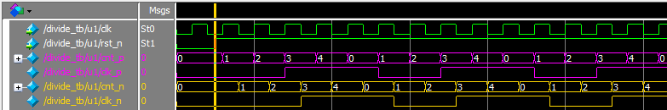
整数分频
always @(negedge clk or negedge rst_n)
begin
if(!rst_n) cnt_n <= 1'b0;
else if(cnt_n == (N-1)) cnt_n <= 1'b0;
else cnt_n <= cnt_n + 1'b1;
end //下降沿触发的分频时钟输出，和clk_p相差半个clk时钟
always @(negedge clk or negedge rst_n)
begin
if(!rst_n) clk_n <= 1'b0;
else if(cnt_n < (N>>1)) clk_n <= 1'b0;
else clk_n <= 1'b1;
end

Slide 7
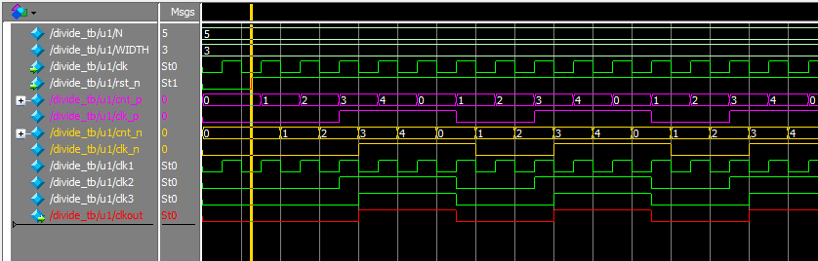
整数分频
一分频：wire clk1 = clk;
偶分配：wire clk2 = clk_p;
奇分频：wire clk3 = clk_p & clk_n;
最终输出：
assign clkout = (N==1)? clk1:(N[0]? clk3:clk2);

Slide 8
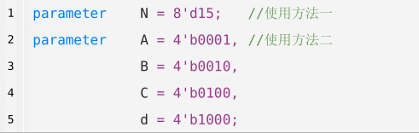
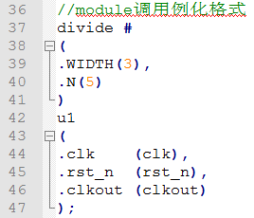
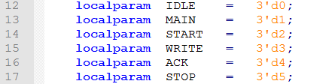
参数数据类型
参数数据类型：
parameter定义的参数
范围：模块内有效
具体：例化时可以通过参数传递更改参数值
localparam定义的参数不可传递更改

Slide 9
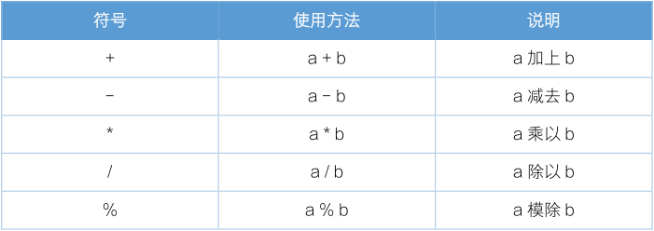
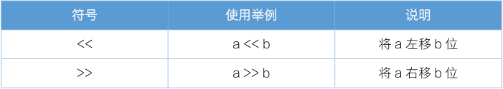
算数及移位运算符
除法和取余数的运算尽量少用，耗费资源且不稳定
Verilog中，左移相当于乘2，右移相当于除2取商

Slide 10
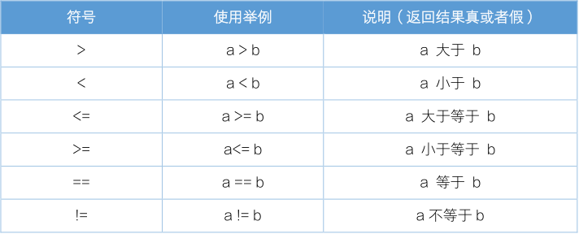

关系运算符

Slide 11
其他运算符
操作符 | 级别
+，-， !，~(一元) | 最高级
*，/，%
二元的加减 +，-
<<， >>
<， <=， >， >=
==， ===， !=， !==
&， ~&， ^， ^~， ~^， |， ~|
&&， ||
?: | 最低级
建议使用小括号
限制优先级

Slide 12
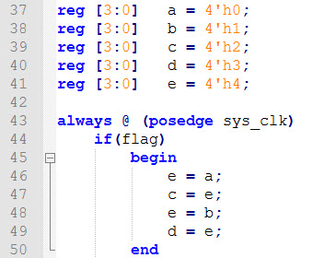
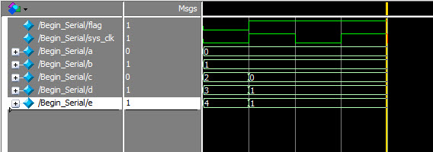
阻塞赋值
阻塞赋值方式 =
块内语句逐条进行赋值
建议在组合逻辑中使用

Slide 13
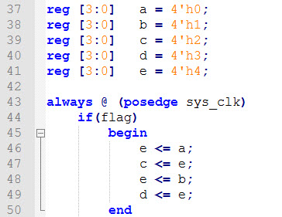
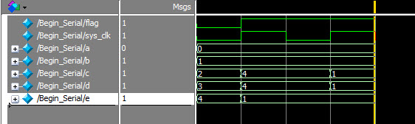
非阻塞赋值
非阻塞赋值方式 <=
块内赋值语句同时执行
建议在时序逻辑中使用

Slide 14
流水灯设计框架

Slide 15
流水灯设计
wire clk1h;
//例化分频器模块，产生一个1Hz时钟信号
divide # //#后面的（）中为参数传递
(
.WIDTH(24),
.N(12_000_000) //分频系数12_000_000,产生1Hz信号
)
u1
(
.clk (clk),
.rst_n (rst_n),
.clkout (clk1h)
);

Slide 16
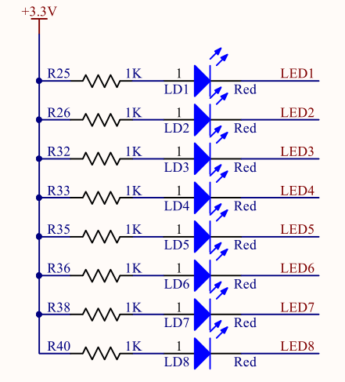
流水灯设计1
reg [2:0] cnt;
//使用1Hz时钟上升沿触发3-8译码器地址循环累加
always@(posedge clk1h or negedge rst_n)
begin
if(!rst_n) cnt <= 3'b000;
else cnt <= cnt + 1'b1;
end
//3-8译码器模块例化
Decode38 u2
(
.A_in (cnt),
.Y_out (led)
);

Slide 17
流水灯设计2
//使用1Hz时钟上升沿触发循环赋值
always@(posedge clk1h or negedge rst_n)
begin
if(!rst_n)
led <= 8'b1111_1110;
else
led <= {led[6:0],led[7]};
end
程序设计需要结合硬件配置

Slide 18
拼接运算符
操作符 | 表达式 | 描述
{} | {A，B} | 将Ａ和Ｂ连接起来，产生更大的向量
{{}} | {B{A}} | 将Ａ重复Ｂ次
A = 2'b00; //参数A
B = 2'b10; //参数B
{A,B} = 4'b0010
{2{A},3{B}} = 10'b00_0010_1010
reg [7:0] led; //定义寄存器
a <= {a[6:0],a[7]}; //循环左移
a <= {a[0],a[6:1]}; //循环右移

Slide 19
模块化设计
模块化设计（Top-Down设计）

Slide 20
计数器设计框架
要求：数码管按秒计数，从 0 计数到 99 循环计数

Slide 21
计数器逻辑
reg [7:0] seg_data;
//按照clk1h的节拍执行计算下面操作
always @(posedge clk1h or negedge rst_n)
begin //数码管显示要按照十进制的方式显示
if(!rst_n)
seg_data <= 8'h00; //复位初值显示00
else if(seg_data[3:0] == 4'd9) //个位满九？
begin
seg_data[3:0] <= 4'd0; //个位清零
if(seg_data[7:4] == 4'd9) //十位满九？
seg_data[7:4] <= 4'd0; //个位清零
else //十位加一
seg_data[7:4] <= seg_data[7:4] + 1'b1;
end
else seg_data[3:0] <= seg_data[3:0] + 1'b1; //个位加一
end

Slide 22
BCD码形式
BCD码（Binary-Coded Decimal‎）
亦称二进码十进数或二-十进制代码。
用4位二进制数来表示1位十进制数中的0~9的数码。
是一种二进制的数字编码形式，用二进制编码的十进制代码。
BCD码这种编码形式利用了四个位元来储存一个十进制的数码，使二进制和十进制之间的转换得以快捷的进行。
计算 5+8；
解：(1) 将 5 和 8 以 8421 BCD输入机器，则运算如下：
0 1 0 1 + 1 0 0 0 = 1 1 0 1 = D 结果大于 9
加 6 修正 1 1 0 1 + 0 1 1 0 = 1 0 0 1 1 即13 的 BCD码

Slide 23
模块化设计

